Slide 1

Notes:
Это мои заметки к слайду

Slide 2

Содержание
О проекте
Архитектура проекта
Технологии
Процесс разработки
Сложности
Итоги
1/15
Гребнева Дарья, 2017

Slide 3
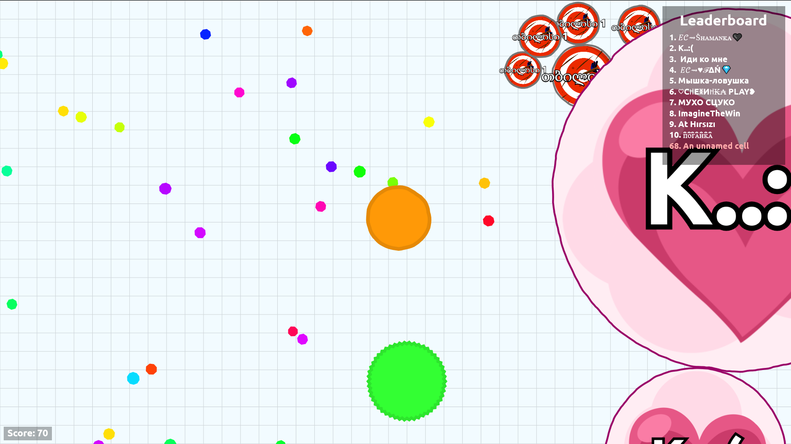
Notes:
Что было взято за основу, об агаре

Slide 4
Требования
Многопользовательская
Кроссплатформенная
Адаптивность к размеру экрана
Боты
3/15
Гребнева Дарья, 2017

Slide 5
Архитектура проекта
Сервер
Проверка коллизий
Логика движения ботов
Создание игрока
Сервер
Клиент
Отрисовка
Отслеживание пользовательских событий
Клиент
4/15
Гребнева Дарья, 2017
Notes:
Тонкий клиент, не имеет никакой логики кроме отрисовки
Это дает следующие преимущества:
Можно играть на более слабых компах
Меньше возможностей обмануть игру
Сервер – толстый
Это позволяет:
В любой момент изменить данные ботов, игроков и еды
Изменить логику движения ботов/игроков
Добавить обновления

Slide 6
Сервер
Сервер
io.on('connection', function (socket) { NewPlayer.create(socket, state); socket.on('disconnect', function () { delete state.players[socket.id]; }); socket.on('movement', function (data) { let player = state.players[socket.id] || {}; movementController.movePlayer(data.x, data.y, player); collisionChecker.check(socket, state, food, enemies); movementController.moveEnemy(state); }); }); setInterval(function () { io.sockets.emit('state', state); }, 1000 / 60);
новый игрок
текущие координаты
новые координаты и размеры
5/15
Гребнева Дарья, 2017

Slide 7
export class CollisionChecker { check(socket, state, food, enemies) { for (let i = 0; i < MAX_FOOD_NUMBER; i++) { for (let j = 0; j < MAX_ENEMY_NUMBER; j++) { for (let g in state.players) { if (this._canEat(state.players[g], state.food[i]) || this._canEat(state.enemies[j], state.food[i])) { state.food.splice(i, 1); movementController.foodPositions(food); } if (this._canEat(state.enemies[j], state.players[g])) { movementController.playersPositions(g, state); } else if (this._canEat(state.players[g], state.enemies[j])) { state.enemies.splice(j, 1); movementController.enemiesPositions(enemies); } for (let k in state.players) { if (this._canEat(state.players[k], state.players[g])) { movementController.playersPositions(g, state); } } } for (let k = 0; k != MAX_ENEMY_NUMBER; k++) { if (this._canEat(state.enemies[k], state.enemies[j])) { state.enemies.splice(j, 1); movementController.enemiesPositions(enemies); } else if (this._canEat(state.enemies[j], state.enemies[k])) { state.enemies.splice(k, 1); movementController.enemiesPositions(enemies); } } } } }
_canEat(predator, victim) { if ((predator.width > victim.width) && (this._checkCollision(predator, victim) == true)) { return true } } _checkCollision(predator, victim) { if (((predator.x - predator.width / 2 - victim.width / 2) < victim.x && victim.x < (predator.x + predator.width / 2 + victim.width / 2)) && ((predator.y - predator.height - victim.height) < victim.y && victim.y < (predator.y + predator.height + victim.height) )) { predator.width = predator.width + victim.width * victim.width; predator.height = predator.height + victim.height * victim.width; predator.radius = predator.radius + victim.radius * victim.width; if (predator.acceleration > LOW_ACCELERATION) { predator.acceleration = predator.acceleration - predator.acceleration * victim.width; } return true; } }
6/15
Гребнева Дарья, 2017

Slide 8
Клиент
Клиент
socket.emit('new player'); socket.on("player_created", () => { socket.on('state', (state) => { this.state.players = state.players; this.state.food = state.food; this.state.food_length = state.food.length; for (let i = 0; i < this.state.food_length; i++) { this.state.food_width = state.food[i].width; this.state.food_radius = state.food[i].radius; } this.state.enemies = state.enemies; this.state.enemies_length = state.enemies.length; for (let i = 0; i < this.state.enemies_length; i++) { this.state.enemies_width = state.enemies[i].width; this.state.enemies_radius = state.enemies[i].radius; } }); }); socket.emit('disconnect'); _update() { socket.emit('movement', this.movement); this._mouseCoordinates(); }
новый игрок
текущие координаты
новые координаты и размеры
7/15
Гребнева Дарья, 2017
Notes:
Данные приходят постоянно, отрисовываем когда может браузер. Это дает актуальную информацию для прорисовки.

Slide 9
Клиент
paint(context, canvas, statePlayers, movement, player, field, start, food_length, enemies_length, food, enemies) { this.context = context; this.canvas = canvas; this.state.players = statePlayers; this.state.food_length = food_length; this.state.enemies_length = enemies_length; this.state.food = food; this.state.enemies = enemies; this.movement = movement; this.player = player; this.field = field; this.start = start; this.context.setTransform(1, 0, 0, 1, 0, 0); this.context.clearRect(0, 0, this.canvas.width, this.canvas.height); let X_REVIEW = this.canvas.width / RESIZE_COEF; let Y_REVIEW = this.canvas.height / RESIZE_COEF; this.context.setTransform(X_REVIEW / this.canvas.width, 0, 0, Y_REVIEW / this.canvas.height, this._gameCameraCoordinates().x, this._gameCameraCoordinates().y); this.field.draw(this.context); this._drawFood(); this._drawPlayers(); this._drawEnemies(); if (!this.start) { this._drawWallpaper(); } }
8/15
Гребнева Дарья, 2017

Slide 10
Технологии
Сервер
JavaScript, NodeJS
Socket.io
Web-pack
Клиент:
Type Script
Canvas
9/15
Гребнева Дарья, 2017

Slide 11
Процесс разработки
Логлайн
Роадмап
Майндмап
Итерации
10/15
Гребнева Дарья, 2017

Slide 12
Логлайн игры AGARIO
Название | AGARIO
Логлайн | Вы клетка, которая ест кружочки и другие клетки
Цель | За счет поедания других клеток и кружочков как можно больше увеличить свою площадь
Препятствие | Чем больше площадь, тем меньше скорость Другие клетки хотят съесть клетку игрока
Жанр | Аркада
11/15
Гребнева Дарья, 2017

Slide 13
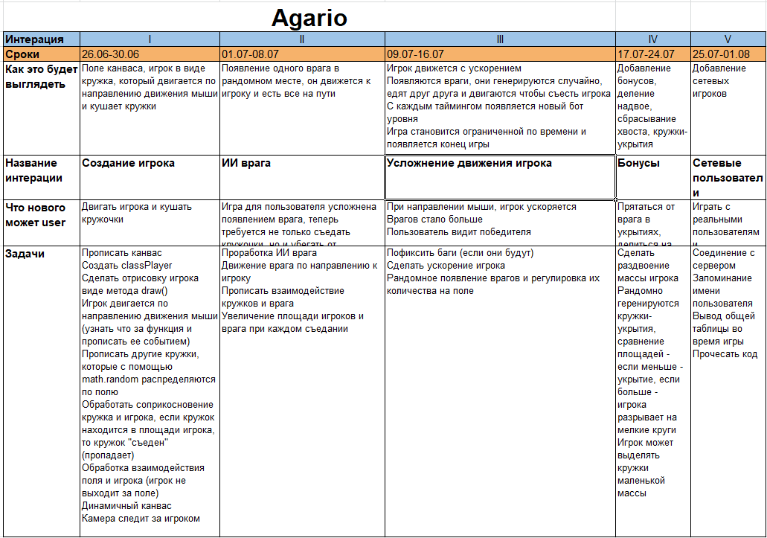
12/15
Гребнева Дарья, 2017
Notes:
роадмап

Slide 14
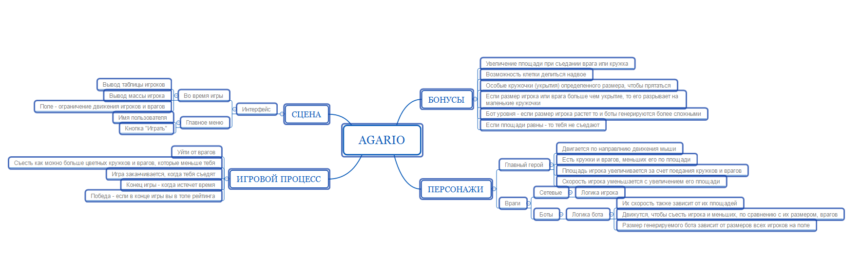
Майндмап
13/15
Гребнева Дарья, 2017

Slide 15
Сложности
Клиент-серверная архитектура
Type Script, сборка проектов
14/15
Гребнева Дарья, 2017

Slide 16
1/7
Гребнева Дарья, 2017
Notes:
Чему я научилась?

